Slide 1
Session 6 - Les textiles
Notes:
Marina

Slide 2
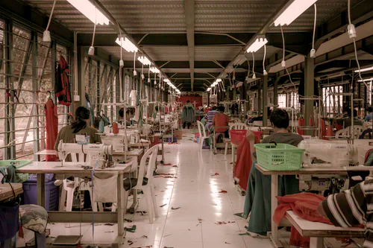
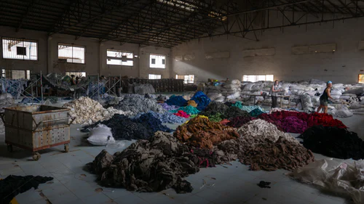
L'industrie textile est l'une des industries les plus polluantes du monde.
80 milliards de vêtements sont produits chaque année dans le monde
Les principaux marchés de production sont basés en Chine, au Bangladesh, en Turquie et en Inde. https://de.statista.com/statistik/daten/studie/1859/umfrage/deutschlands-textilimporte-nach-herkunftslaendern/)
Il est estimé que l'industrie de la mode est à la source de 10% des émissions mondiales de CO₂. (https://www.europarl.europa.eu/news/de/headlines/society/20201208STO93327/umweltauswirkungen-von-textilproduktion-und-abfallen-infografik)
6500 produits chimiques différents sont utilisés pendant la fabrication des vêtements. (https://www.quarks.de/umwelt/kleidung-so-macht-sie-unsere-umwelt-kaputt/)
1 kg de produits chimiques est utilisé en moyenne pour fabriquer 1 kg de vêtements (https://www.quarks.de/umwelt/kleidung-so-macht-sie-unsere-umwelt-kaputt/)
© Rio Lecatompessy
© Francois Le Nguyen

Slide 3
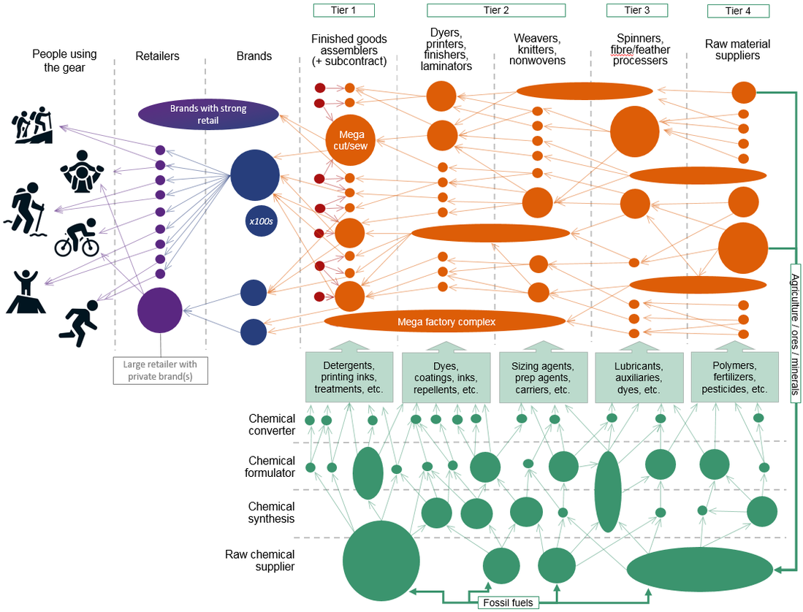
La chaîne d'approvisionnement textile regroupe plusieurs étapes de production
Source: https://www.mec.ca/en/article/what-the-heck-is-bluesign
Notes:
Source: https://www.mec.ca/en/article/what-the-heck-is-bluesign

Slide 4
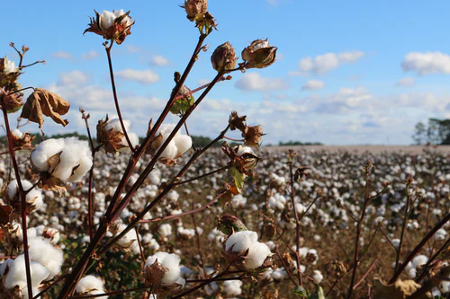
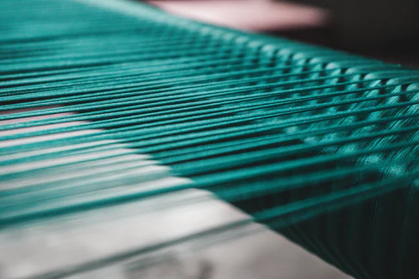


L'utilisation de produits chimiques commence par la production de matières premières
© Trisha Downing
© Deepak Rautela
© Kevin Woblick
© Nhia Moua
Matières premières
Production
Transport
Utilisation
Notes:
Fairy

Slide 5
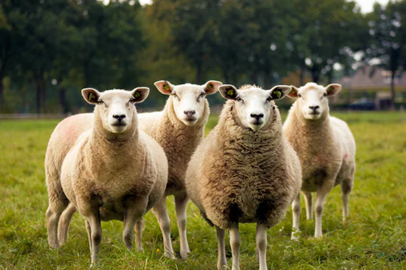
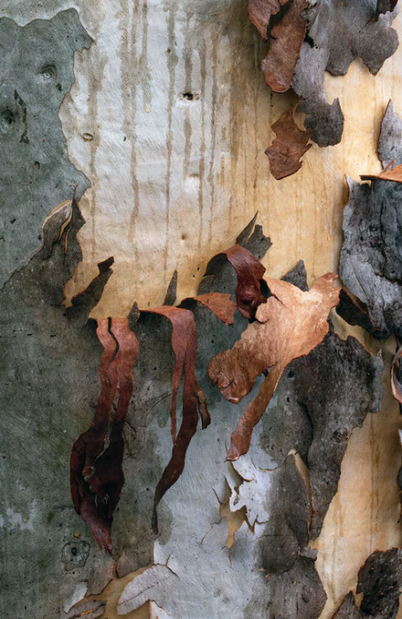
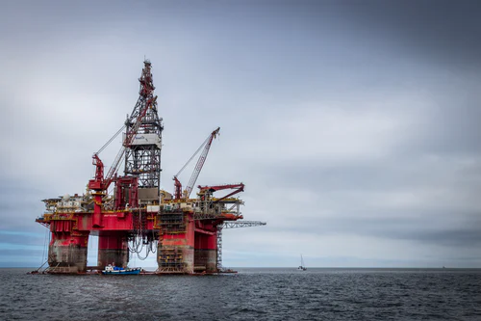
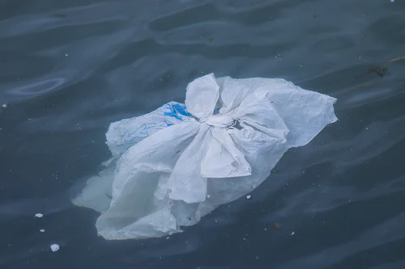
Les fibres ont des utilisations chimiques différentes
Fibres naturelles d'origine animale
Fibres végétales naturelles
Fibres naturelles et synthétiques
Fibres synthétiques artificielles
Fibres synthétiques recyclées
© Judith Prins
© Trisha Downing
© David Clode
© Grant Durr
© Brian Yurasits
Traitement avec des produits chimiques
Bain parasiticide
Pesticides pour un rendement élevé des cultures
Cancérogènes pour les personnes travaillant dans ce secteur
Consommation d'eau particulièrement élevée
Utilisation intensive de produits chimiques
Dépenses élevées en énergie
À base de pétrole
Une origine inconnue conduit à des produits chimiques peu clairs dans la matière première
Dépenses énergétiques élevées
Notes:
FEE
Natural plant fibres
China, India, USA produce ¾ of all cotton
Treated with pesticides 14-30 times per season
16% of global pesticide consumption goes to the textile industry
300-500 000 cases of poisoning among farmers per year (Source: https://slideplayer.org/slide/5218602/)
Decline in biodiversity (monoculture)
Irrigation requires 6% of our freshwater consumption (75% of cultivation is artificially irrigated)
Social impact: dependence on seeds and pesticides (suicide rate increased between 1995-2005 1 million farmers in India committed suicide)
Worldwide, 256 cubic kilometres of water are needed annually for cotton production - an amount that would be sufficient to supply every Earth citizen with 120 litres of fresh water per day.
The production of a T-shirt requires as much water as we need to drink for 3 years (1 person).
Natural man-made fibres
- From cellulose

Slide 6

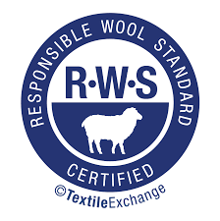
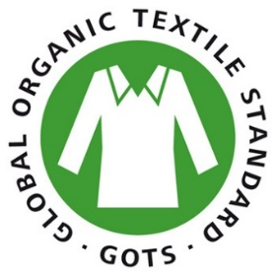
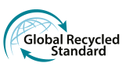

Il existe des alternatives plus durables pour presque toutes les fibres
Fibres naturelles d'origine animale
Fibres végétales naturelles
Fibres naturelles et synthétiques
Fibres synthétiques artificielles
Fibres synthétiques recyclées
© Judith Prins
© Trisha Downing
© David Clode
© Grant Durr
© Brian Yurasits
Plus d'informations sur: Siegelklarheit.de
Notes:
Natural plant fibres
China, India, USA produce ¾ of all cotton
Treated with pesticides 14-30 times per season
16% of global pesticide consumption goes to the textile industry
300-500 000 cases of poisoning among farmers per year (Source: https://slideplayer.org/slide/5218602/)
Decline in biodiversity (monoculture)
Irrigation requires 6% of our freshwater consumption (75% of cultivation is artificially irrigated)
Social impact: dependence on seeds and pesticides (suicide rate increased between 1995-2005 1 million farmers in India committed suicide)
Worldwide, 256 cubic kilometres of water are needed annually for cotton production - an amount that would be sufficient to supply every Earth citizen with 120 litres of fresh water per day.
The production of a T-shirt requires as much water as we need to drink for 3 years (1 person).
Natural man-made fibres
- From cellulose

Slide 7
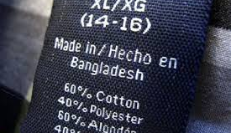
Lisez l'étiquette de votre vêtement

Slide 8
Un grand nombre de substances chimiques sont utilisées pendant leur fabrication.
© Trisha Downing
© Deepak Rautela
© Kevin Woblick
© Nhia Moua
Matières premières
Production
Transport
Utilisation
Notes:
Marina

Slide 9
Nous examinons en particulier les processus humides
Notes:
Source: https://www.mec.ca/en/article/what-the-heck-is-bluesign

Slide 10
Notes:
Source: https://www.mec.ca/en/article/what-the-heck-is-bluesign

Slide 11
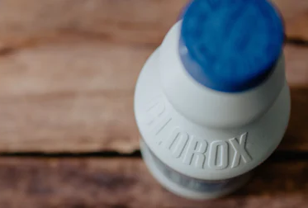
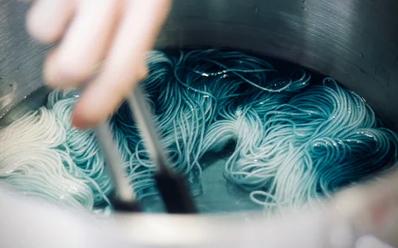
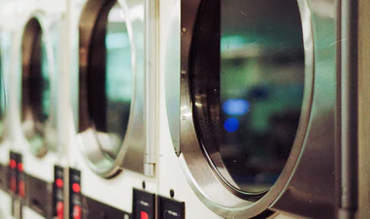
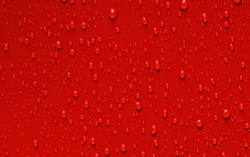
Des substances chimiques nocives sont utilisées à chaque étape du processus
Les fibres textiles acquièrent des propriétés spécifiques par la présence de substances chimiques !
© Kelly Sikkema
© Jelleke Vanooteghem
© Jeremy Sallee
© Nick Nice
Préparation
Teinture
Lavage
Équipement

Slide 12
Des substances chimiques nocives sont utilisées à chaque étape du processus
© Kelly Sikkema
© Jelleke Vanooteghem
© Jeremy Sallee
© Nick Nice
Préparation
Décolorant
Acides e
Teinture
Solvant
Colorants (par exemple colorants azoïques)
Lavage
Détergents (surfactants)
Équipement
Retardateur de flammes
Produits chimiques hydrofuges / antisalissants
Plastifiant
Revêtements

Slide 13
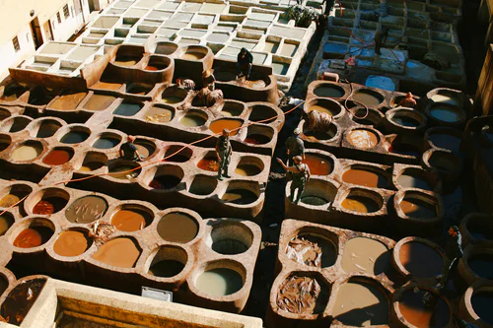
Des solvants sont nécessaires pour la préparation des fibres.
Préparation : Utilisation de solvants
Aide les colorants à mieux pénétrer dans les fibres (en particulier les fibres synthétiques).
Nettoyage des textiles à partir de restes de produits chimiques
Peu dégradable, nocif pour la couche d'ozone
© Linn Legros

Slide 14

Les colorants polluent l'environnement et restent dans les produits
Colorants azoïques
Produit synthétiquement ; pour la teinture des textiles
L'utilisation de colorants azoïques contenant des composants classés comme toxiques ou cancérigènes est interdite dans l'UE depuis 2009. Une réduction a été déterminée.
Les eaux usées des usines textiles colorent les rivières : dangereux pour la flore, la faune et la population.
Libèrent des "amines aromatiques" nocives - cancérigènes, allergènes, dommageables pour les systèmes immunitaire et nerveux.
© engin akyurt
Notes:
The use of azo dyes with building blocks classified as toxic or carcinogenic is prohibited. There is a risk that a biological release (biological reduction) of these carcinogenic or toxic building blocks could occur in the human body under certain conditions.
The use of azo dyes with components classified as toxic or carcinogenic has been banned in the EU since 2009.

Slide 15

Les retardateurs de flamme sont souvent utilisés pour les meubles et les vêtements pour enfants.
Ralentit ou prévient les incendies.....
Ne peuvent être filtrés dans les stations d'épuration .....
Toxique, cancérigène, effets sur le système hormonal
© Armen Aydinyan
Notes:
Fairy

Slide 16


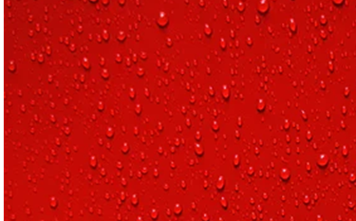
Produits chimiques hydrofuges et antisalissures :
Substances alkylées perfluorées et polyfluorées (PFAS)
Vêtements de plein air ( !)
Chaussures
Tentes
Sprays d'imperméabilisation
© Matthew
© Cristofer Maximilian
© Nick Nice

Slide 17
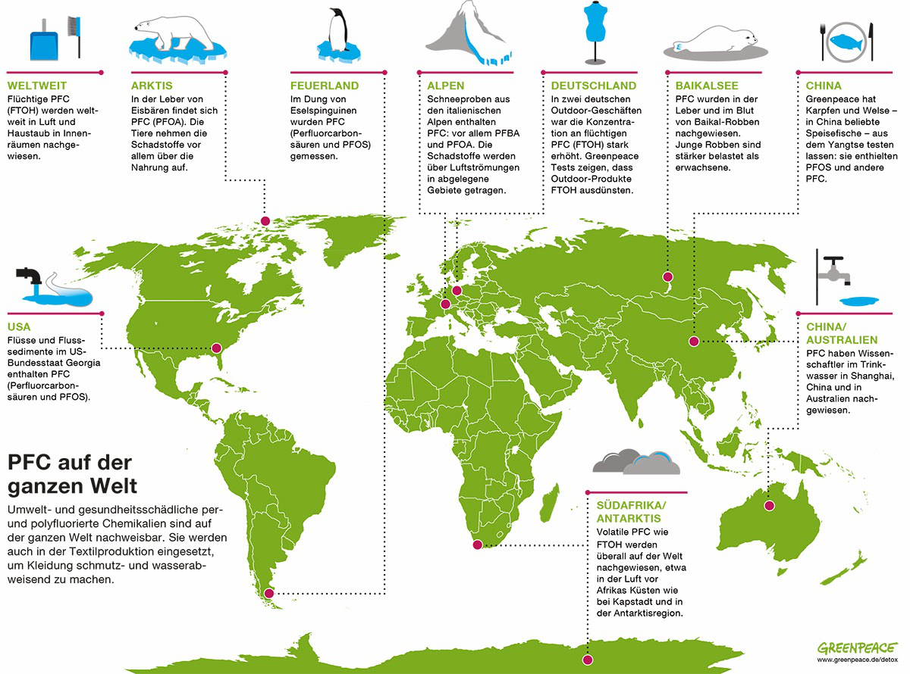
Autres sources de PFAS
Air (vapeurs à l'intérieur)
Mousses d'extinction
Produits en papier (brillance, emballages hydrofuges)
Aliments (poissons, œufs, fruits)
Parfois l'eau potable

Slide 18


Que faire ?
Pas de produits alimentaires provenant de/vers des cartons enduits
Achetez des vêtements de pluie sans PFAS/PFC !
Alternatives pour obtenir un effet déperlant :
Polysiloxane
Résines de mélamine modifiée
Polyuréthane
Revêtements de cire
© Gage Walker
For further reading: uba_sp_pfas_web_0.pdf (umweltbundesamt.de)

Slide 19
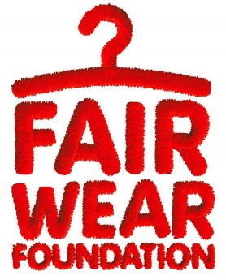

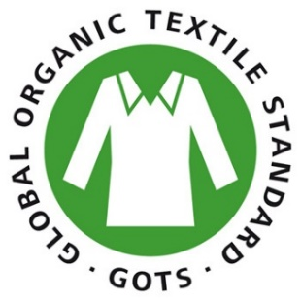


Labels pour textiles

Slide 20
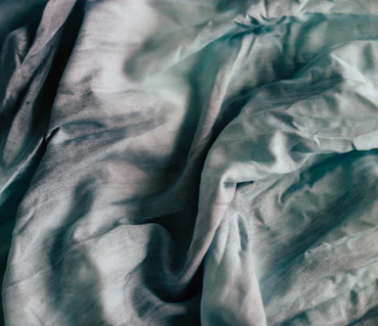
Les conservateurs et les agents de moulage contiennent des formaldéhydes et des phénols.
Les produits sont appliqués sur le matériau final et le protègent pendant le transport.
Le formaldéhyde est utilisé comme conservateur.
Il est classé comme cancérigène
Des phénols et des chlorophénols ont été trouvés dans les remèdes à base de moisissures.
  Ces substances sont très dangereuses pour la peau et s'accumulent dans l'environnement
© MUILLU
Notes:
Formladehyd preservative: In animal experiments, it was shown that tumours in the nasal cavity only occurred when the concentration was so high that it previously caused mucosal damage and increased cell division rate.
Phenol: skin irritant in high quantities, can burn through leather/skin, classified as dangerous and lethal by the EU.
Chlorophenol: carcinogenic, accumulates in the environment and damages aquatic life
Source: https://www.textiletrick.com/2018/12/what-is-mildew-proofing.html
Image source: https://www.wiado.de/kleidung-schimmelt/

Slide 21
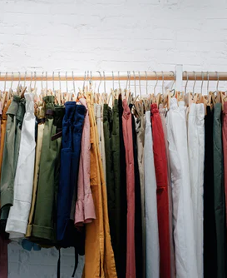
Lors de l'utilisation, les substances chimiques contenues dans les vêtements peuvent être absorbées par le corps.
© Duy Hoang
En portant des vêtements, les substances chimiques pénètrent dans notre corps par la peau et la respiration.
Lavez les vêtements avant de les porter pour la première fois !
Les substances chimiques peuvent se retrouver dans les eaux usées par le biais du lavage
Les substances chimiques et les fibres s'accumulent dans l'environnement
T-shirt: The weight of the chemicals used corresponds to the weight of the textile.
Notes:
MARINA
https://www.zentrum-der-gesundheit.de/textilien-giftstoffe-ia.html
60% of CO2 is produced by washing, dyeing, ironing in private households

Slide 22


A la prochaine fois et restez en bonne santé !
Votre équipe BEF
www.giftfreie-stadt.de/chemikalienbotschafterinnen @:ChemieBotschafter@bef-de.org
Sponsored by:
Notes:
All of them!

